Slide 1
WIDNOWS
网 络
制作：平安Jay
高校联盟 官方微信 unitive

Slide 2






目录页
Contents Page
WINDOSW
网络
邮件
高清图片
高校联盟 官方微信 unitive

Slide 3
过渡页
Contents Page
WINDOSW
网络
邮件
高清图片
高校联盟 官方微信 unitive

Slide 4




认识电脑
“第三者”
“所谓现代化，就是计算机！学习计算机要从娃娃抓起。” ——邓小平
电脑
电脑的英文名字： Computer，简称：PC，个人计算机
电脑的作用？
电脑的作用：1）学习；2）交流；3）发布信息；
4）网上购物；5）娱乐等作用；
高校联盟 官方微信 unitive

Slide 5









认识Windows
操作系统
应用图标
任务栏
高校联盟 官方微信 unitive

Slide 6


保护电脑
开机：先开显示器——再开主机
关机：先关闭所有应用程序——开始——关闭计算机——关机——最后关显示器。
Num Lock键
开机时
数字键
应用软件
启动任务管理器：CTRL+ALT+DELETE
高校联盟 官方微信 unitive

Slide 7
过渡页
Contents Page
WINDOSW
网络
邮件
高清图片
高校联盟 官方微信 unitive

Slide 8

浏览器
360
Microsoft IE
搜 狐
360安全
高校联盟 官方微信 unitive

Slide 9


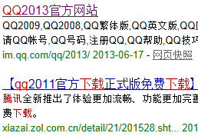



下载资源
输入下载
资源内容
立即下载
安装包
按步骤安装软件
选择资源下载地址
下载并保存
高校联盟 官方微信 unitive

Slide 10









囧人的陷阱
禁
高校联盟 官方微信 unitive

Slide 11
过渡页
Contents Page
WINDOSW
网络
邮件
高清图片
高校联盟 官方微信 unitive

Slide 12
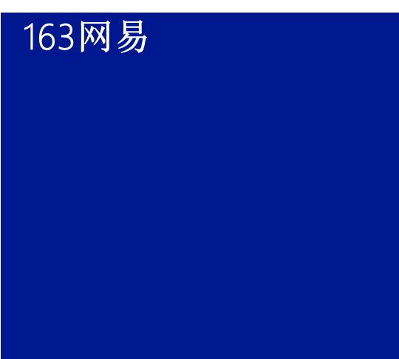







申请邮箱
沟通工具 商业价值
邮箱的作用
时空的限制 工作效率 办公自动化
高校联盟 官方微信 unitive

Slide 13

邮件的收发
立即付出行动
人们习惯于做事总往后拖延一步，总愿意在行动之前先要让自己享受一下最后的安逸。
事实就是，拖延直接导致行动的失败。
连接网络实际操作
别做伸手党
高校联盟 官方微信 unitive

